Slide 1
Jornada de Fortalecimiento de Entidades Federativas
Aguascalientes
19 febrero del 2019

Slide 2
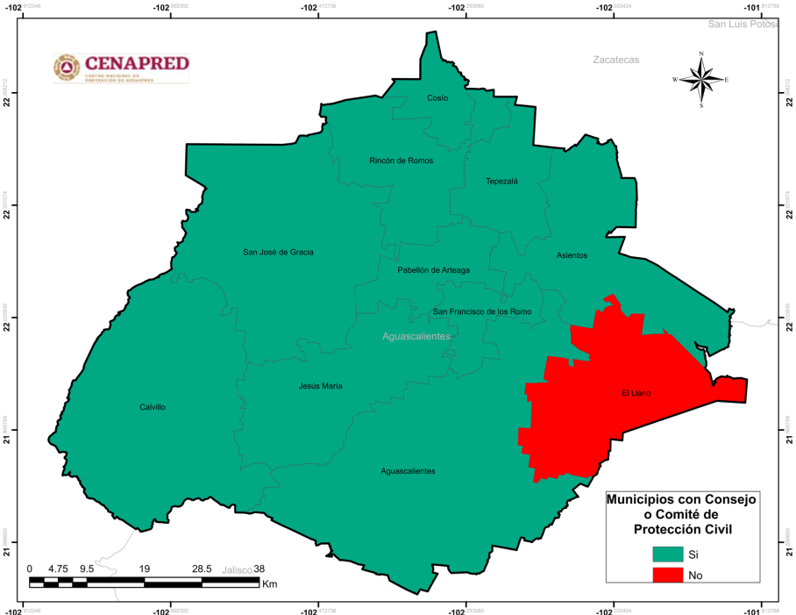
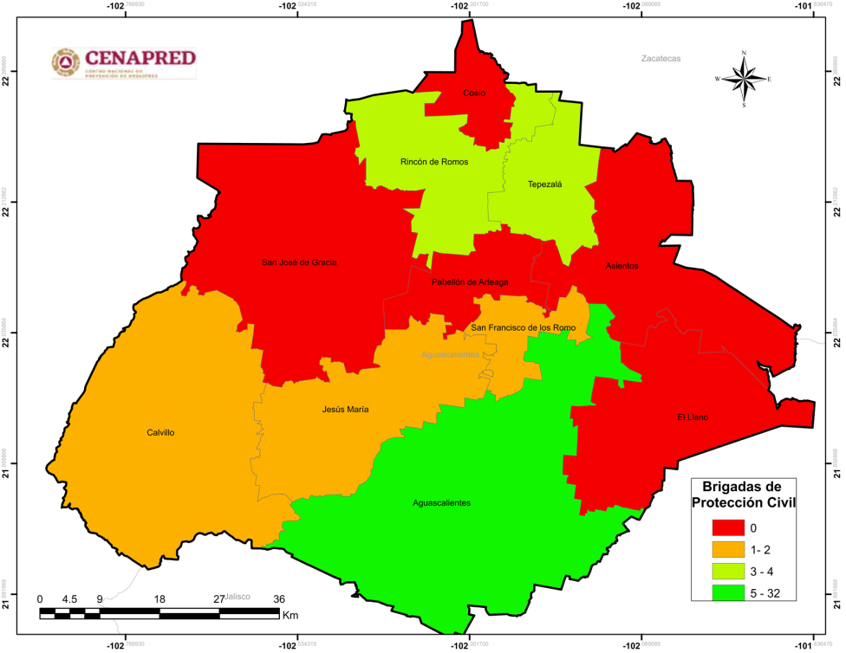
Diagnóstico
Municipios con Consejo o comité de PC
Brigadas de PC

Slide 3
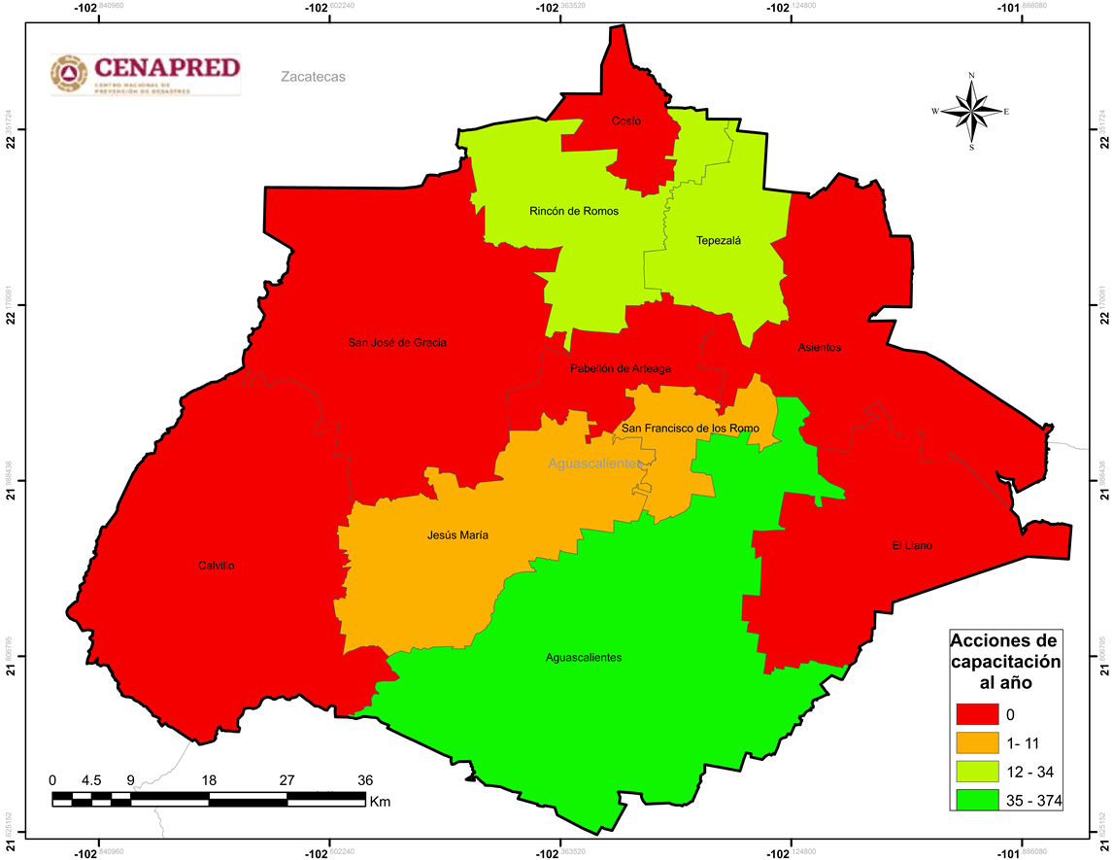
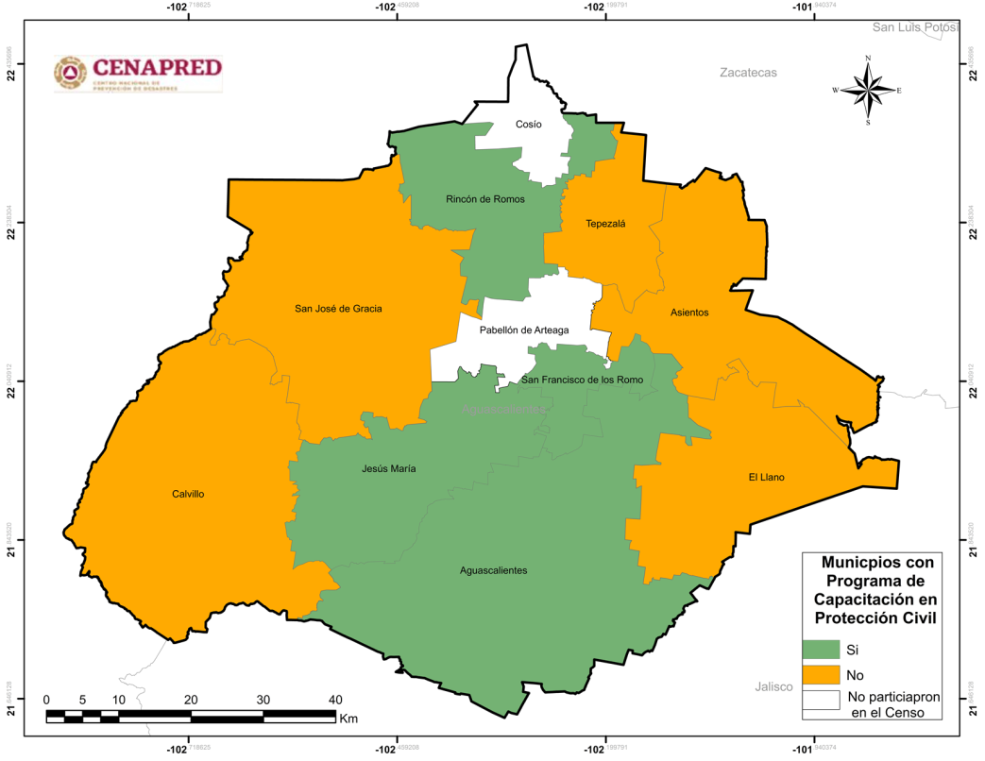
Diagnóstico
Número de acciones de capacitación por municipio
Municipios con programas de capacitación en PC

Slide 4
Impacto

Slide 5
Impacto

Slide 6
Instrumento Financiero
FOPREDEN
Histórico de Proyectos
Preventivos
AÑO | ESTATUS | NOMBRE DEL PROYECTO | APORTACIÓN FEDERAL | COPARTICIPACIÓN | TOTAL
2008 | FINALIZADO | EQUIPAMIENTO PARA LA COORDINACIÓN ESTATAL Y LAS UNIDADES MUNICIPALES DE PROTECCIÓN CIVIL PARA LA ATENCIÓN DE EMERGENCIAS. | 1,102,026.10 | 472,296.90 | 1,574,323.00
2008 | FINALIZADO 2014 | EQUIPAMIENTO Y ASESORÍA PARA LA ELABORACIÓN DEL ATLAS DE PELIGRO Y RIESGO DEL ESTADO DE AGUASCALIENTES PRIMERA ETAPA. | 1,660,463.00 | 711,627.00 | 2,372,090.00
Inversión total en prevención 2008 - actual
$ 3’946,413.00

Slide 7
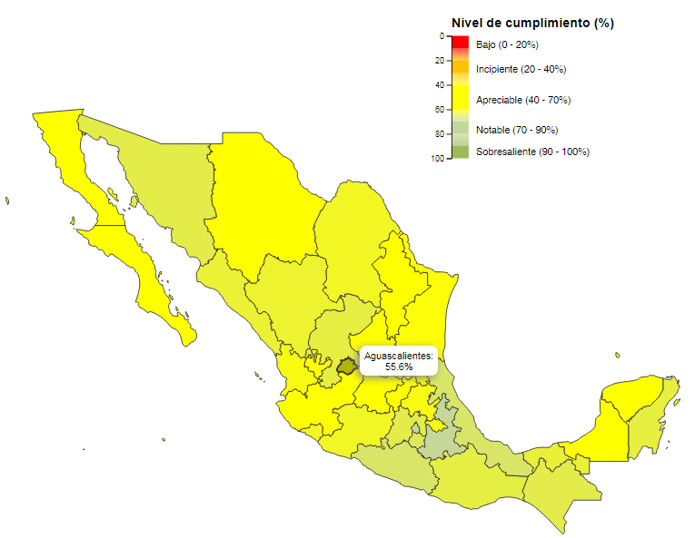
Políticas Públicas
Gestión Integral de Riesgos
http://www.atlasnacionalderiesgos.gob.mx/IGOPP
Aguascalientes 55.6 % - APRECIABLE
Evaluación Nacional
Informe de Gobernabilidad y Políticas Públicas (IGOPP) en Gestión Integral del Riesgo, CENAPRED (2018).

Slide 8
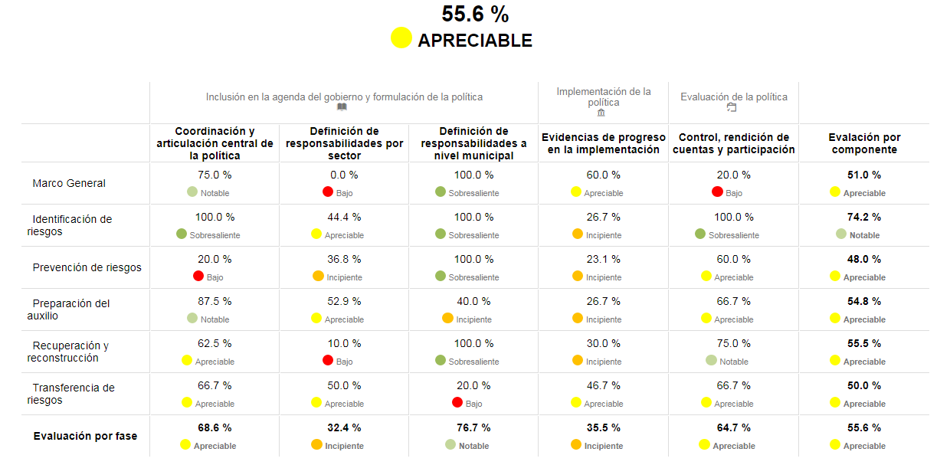
Políticas Públicas
Gestión Integral de Riesgos
2
5
1
3
4
1. Contar con un Reglamento de construcción a nivel estatal, en el cual se contemplen riesgo por amenaza de 2 fenómenos (sismo y viento) así como medidas mínimas de seguridad estructural en edificaciones esenciales.
2. Contar con normatividad que establezca que las evaluaciones de impacto ambiental no solo deban de considerar daños adversos al medio ambiente, también deben de contemplar el análisis de si proyecto puede aumentar el riesgo de desastres.
3. Definición de atribuciones específicas en los procesos de recuperación y reconstrucción. Definición en los marcos sectoriales de acciones.
4. Implementación de estructuras de protección financiera o Transferencia de riesgos a nivel municipal, existencia de Estrategia para la Gestión Integral de Riesgos (EGIR).
5. Los procesos de la Gestión Integral de Riesgos, deben de ser sometidos a evaluación por los organismos de control del estado. (función pública, auditoria, fiscalización, contraloría etc.)

Slide 9
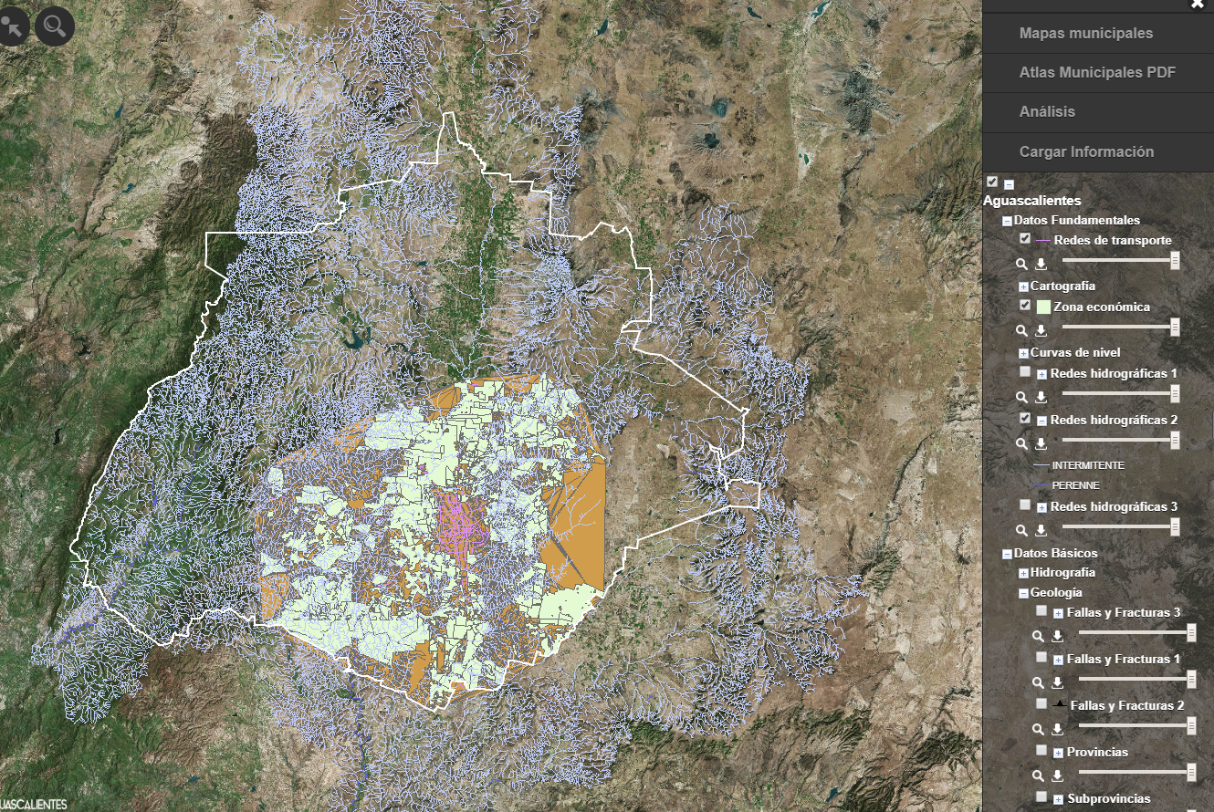
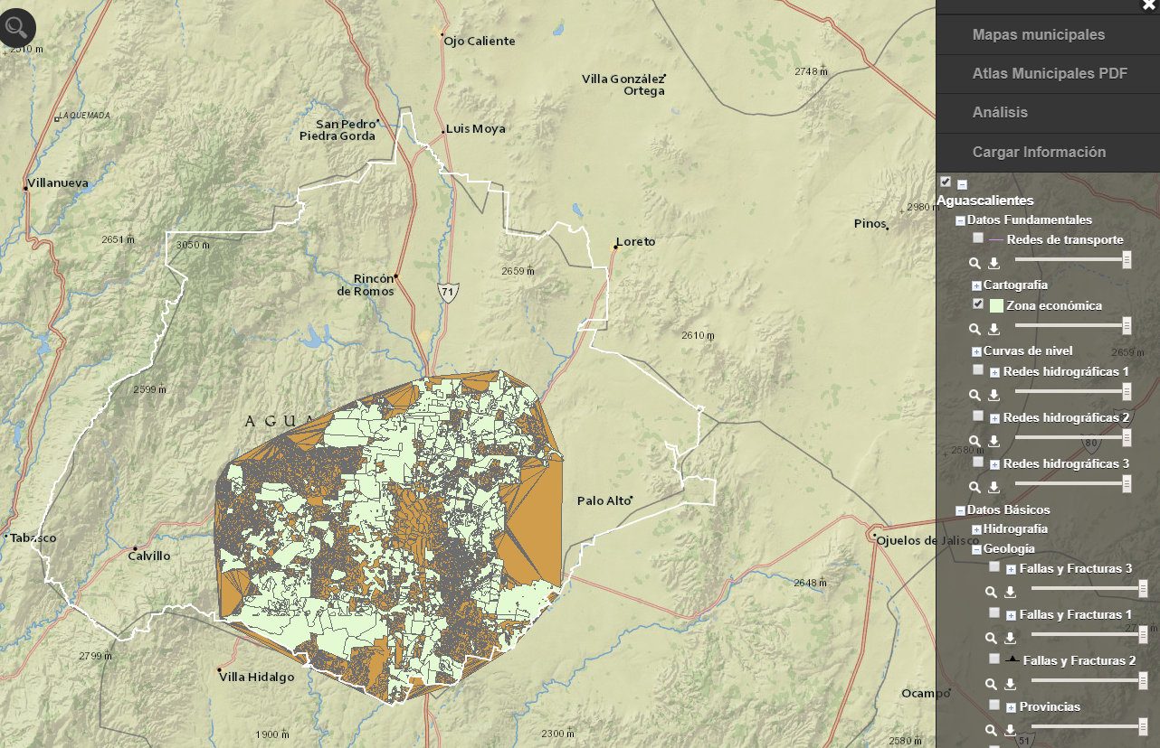
Atlas Estatal de Riesgos (2011)
http://www.atlasnacionalderiesgos.gob.mx/Aguascalientes
http://www.atlasnacionalderiesgos.gob.mx/Aguascalientes
60 capas de información

Slide 10
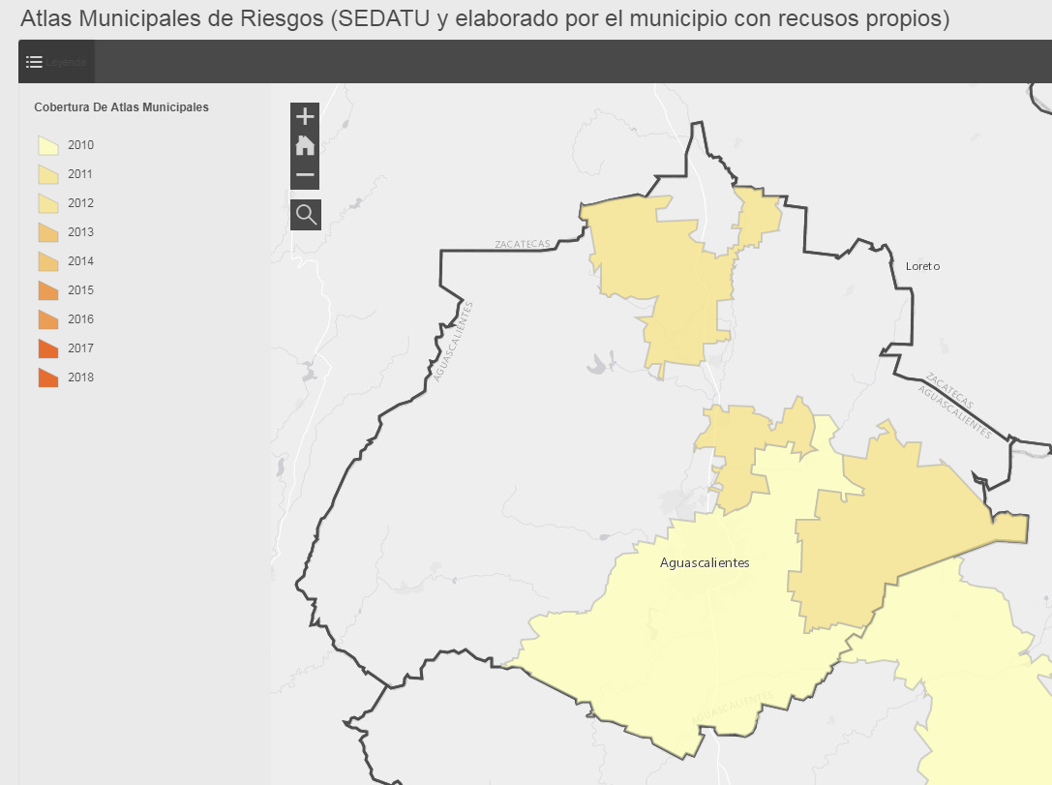
Atlas Municipales de Riesgos
(4/11)
http://rmgir.proyectomesoamerica.org/portal/apps/MapTools/index.html?appid=ab45cf1bfdf34a2da3f5ea6f7f2464c7
Aguascalientes
El Llano
Rincón de Romos
San Francisco de los Romo

Slide 11
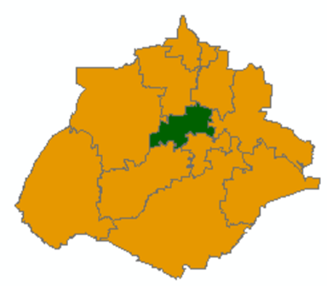
Análisis de peligros sanitario-ecológicos en Aguascalientes
Los peligros sanitario-ecológicos, fundamentalmente impactan en la salud de la población, están asociados a epidemias y a enfermedades por contaminación de aire, suelo, agua y alimentos, así como por plagas que transmiten algunas de éstas.
Aguascalientes tiene 20 sitios de disposición final de residuos sólidos urbanos. Los municipios clasificados con índice de peligro alto son San Francisco de los Romos con 5, Aguascalientes con 4 y Tepezalá con 3; los demás tiene uno o dos, sin embargo también están clasificados con peligro alto debido a que los sitios de disposición no cuentan con medidas para evitar lixiviados y emanación de gases, lo cual genera la probabilidad de contaminación de suelo y aguas subterráneas.
Peligro por Residuos Sólidos

Slide 12
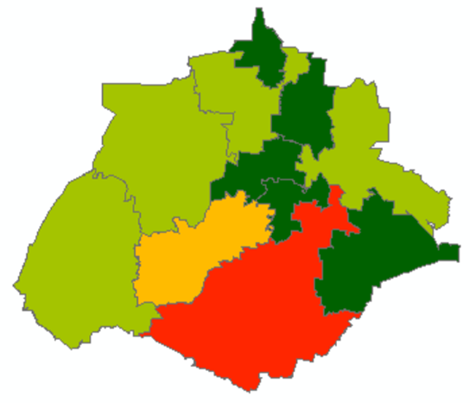
Análisis de peligros sanitario-ecológicos en Aguascalientes
La contaminación de cuerpos de agua se da por el vertido de aguas residuales a éstos.
El municipio con un nivel de peligro muy alto de toxicidad de cuerpos de agua es Aguascalientes y con un riesgo alto es Jesús María, está agua no es recomendable para consumo humano, ni para riego.
Toxicidad en cuerpos de agua

Slide 13
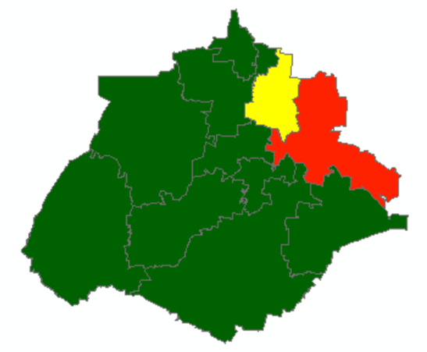
Análisis de peligros sanitario-ecológicos en Aguascalientes
Aguascalientes cuenta con 6 minas de explotación de minerales metálicos. El municipio Asientos está clasificado con un índice de peligro muy alto y cuenta con cinco minas.
El otro municipio es Tepezalá, está clasificado con un índice de peligro medio y cuenta con una mina.
Peligro por residuos mineros

Slide 14
Análisis de peligros sanitario-ecológicos en Aguascalientes
Intoxicación por plaguicidas
El uso indiscriminado de plaguicidas sin las precauciones debidas, potencia los riesgos de intoxicación aguda y crónica principalmente en las personas que trabajan en el campo.
En Aguascalientes, durante el periodo 2013- 2018 se presentaron 96 casos de intoxicaciones por plaguicidas, sobresaliendo 2014 con 35 casos.

Slide 15
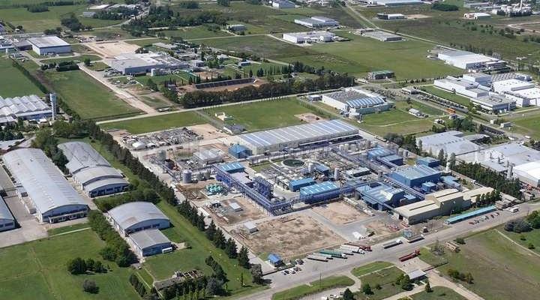
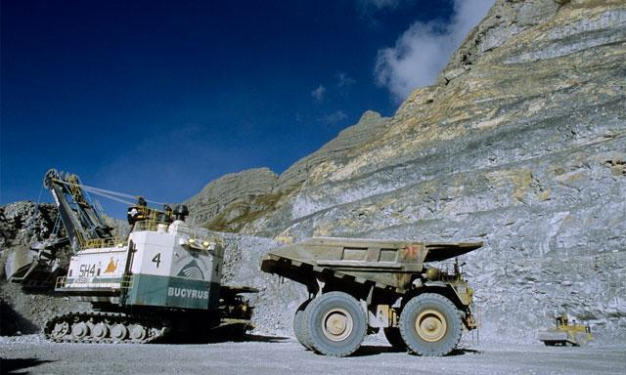
Riesgos químicos en el estado de Aguascalientes
El estado cuenta con actividad industrial, se tienen registradas 33 instalaciones industriales que almacenan sustancias químicas peligrosas, tales como amoniaco, cloro, gas LP, ácido clorhídrico, ácido sulfúrico, acetato de etilo, butano, ácido cianhídrico, cianuro de sodio, diisocianato de tolueno, combustóleo, propano, hipoclorito de sodio, gasolina, diésel, entre otras.
Se encuentran 5 regiones mineras las cuales son: Tepezalá-Asientos, Palo Alto, Jesús María, Calvillo, Cosió, donde se han extraído oro, plata, plomo, zinc, cobre y bario.
Cuenta con una Terminal de Almacenamiento y Reparto(TAR), ubicada en el municipio de Aguascalientes.

Slide 16
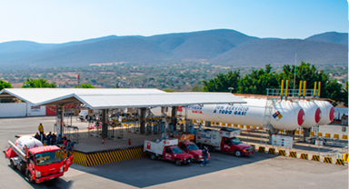
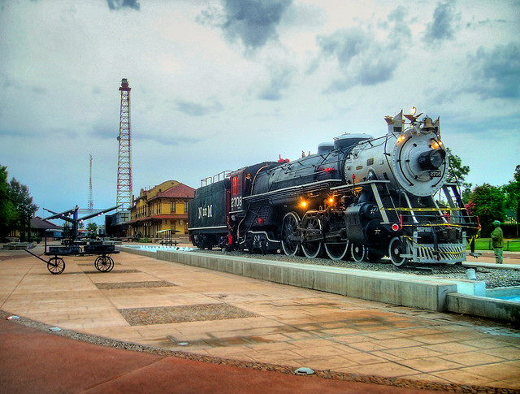
Riesgos químicos en el estado de Aguascalientes
Tiene 52 plantas de almacenamiento y distribución de gas LP y estaciones de carburación.
Por el estado pasan 222.2 km de vías férreas a través de los municipios de Aguascalientes, Asientos, Cosío, Jesús María, Pabellón de Arteaga, Rincón de los Romos, San Francisco de los Romos, por los cuales se transportan sustancias químicas peligrosas como coque de petróleo, gas propano, polímeros granulados (poliestireno, resinas y plásticos) principalmente.
Cuenta con 166 km de ductos, 84 km son administrados por PEMEX los cuales conducen productos de refinación y 82 km de gasoductos operados por CENAGAS que transportan gas natural.

Slide 17
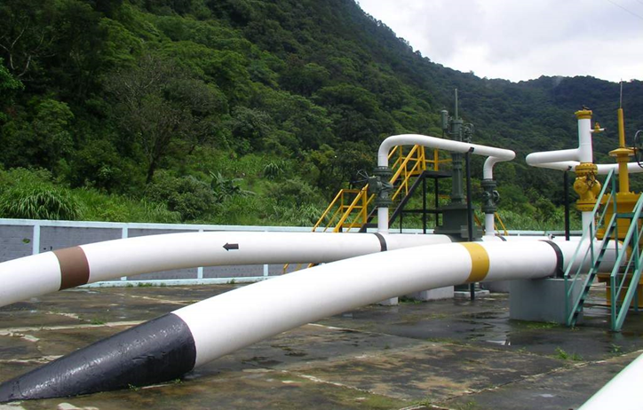
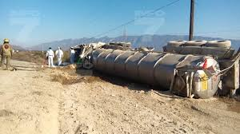
Riesgos químicos en el estado de Aguascalientes
Cuenta con las carreteras federales No. 070 Ojuelos – Aguascalientes, No. 45D México-Zacatecas, tramo carretero Guadalupe – Cosío, No. 045 Panamericana, tramos carreteros Aguascalientes – Zacatecas, León – Aguascalientes, Libramiento Rincón de Romos, Ramal a Aeropuerto de Aguascalientes, por las que pueden transitar sustancias químicas peligrosas para su distribución.
Se tienen registrados 21 accidentes ocurridos durante el transporte de sustancias químicas peligrosas en el periodo 2010-2016, en los cuales estuvieron involucradas gas LP, gasolina, diésel, combustóleo y dinamita.

Slide 18
Riesgos químicos en el estado de Aguascalientes
En el ANR se encuentran simulaciones de escenarios de accidentes con sustancias peligrosas
http://www.atlasnacionalderiesgos.gob.mx/apps/Restringido/

